Slide 1

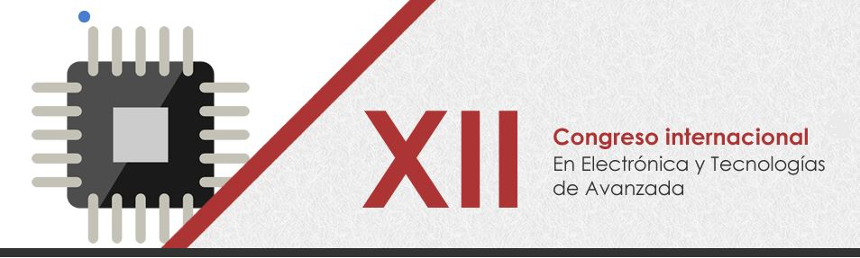

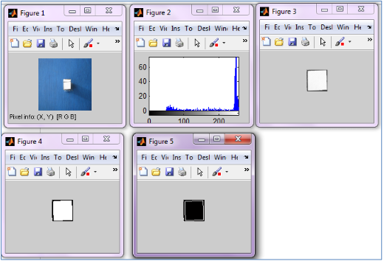
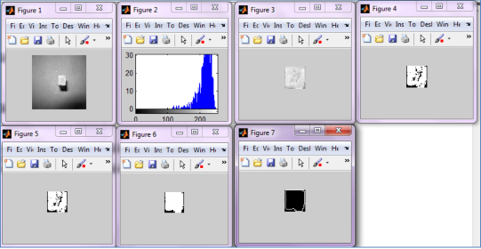
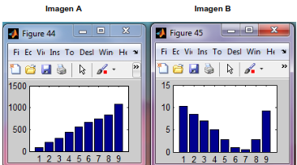
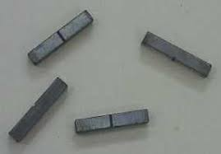
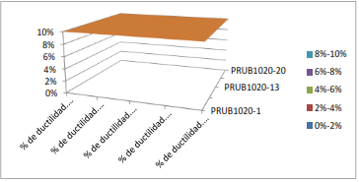
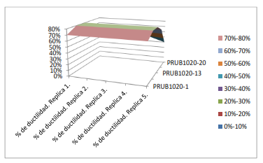
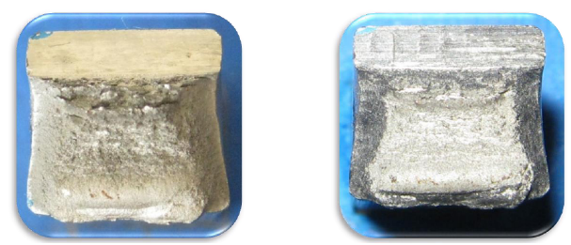


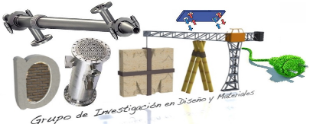

EVALUACIÓN DE LA TENACIDAD Y DE LA FRAGILIDAD-DUCTILIDAD EN MATERIALES (ACERO AISI/SAE 1020, AISI 304) MEDIANTE PRUEBAS DE IMPACTO, EMPLEANDO UN PÉNDULO CHARPY Y TÉCNICAS DE PROCESAMIENTO DIGITAL DE IMÁGENES
Camilo L. Sandoval Rodríguez, Carlos G. Cárdenas Arias, Alfonso Santos Jaimes
Unidades Tecnológicas de Santander, Facultad de Ciencias Naturales e Ingenierías, Ing. Electromecánica. Bucaramanga, Santander, Colombia.
E-mail: csandoval@correo.uts.edu.co, ccardenas@correo.uts.edu.co
Universidad Pontificia Bolivariana, Facultad de Ingeniería, Ing. Mecánica. Bucaramanga, Santander, Colombia.
E-mail: alfonso.santos@upb.edu.co.
RESUMEN
La presente investigación es la integración de un conjunto de elementos en un sistema de captura, procesamiento y análisis digital de imágenes, que permite dar una mejor interpretación visual y numérica para la determinación de la tenacidad, porcentaje de ductilidad y fragilidad de los aceros AISI/SAE 1020 Y 304, obteniéndose con esto una mejora cualitativa y cuantitativa en los resultados obtenidos a través del ensayo de impacto (ensayo Charpy). Para evaluar el grado de ductilidad y fragilidad se tomaron las imágenes patrones contemplados en la Norma ASTM E23 y se redujeron al tamaño estándar que determina la Norma para la fabricación de las probetas, se realizaron una serie de fotos de los patrones junto a las probetas obtenidas del ensayo de impacto a cierta distancia y con iluminación natural para después pasar al procesamiento digital de imágenes el cual se realizó mediante el programa MATLAB. Mediante el procesamiento digital de imágenes se logró obtener una comparación numérica entre los patrones contemplados en la Norma ASTM E23 y las pruebas realizadas en el ensayo de impacto, en el cual se logró determinar mediante el área y diámetro equivalente del material a qué tipo de patrón se encuentra más cerca y así determinar el grado de ductilidad y fragilidad que el material presenta.
Resultados
Una vez aplicado el algoritmo en Matlab y calculado la distancia euclídea entre las imágenes patrón y las de prueba se obtienen los resultados descritos en las figuras 6 y 7.
MATERIALES
Para el desarrollo de la investigación se uso el péndulo Charpy de la figura 1. a; se utilizaron probetas de entalla en V como se muestran en la figura 1.b, con dimensiones basadas en la norma ASTM E23. , y trípode(para garantizar la misma altura en la toma) mas cámara Canon PowerShot A480, como se muestra en la figura 1.c
Figura 5. Resultados del proceso de imagen en cada etapa (Izquierda imagen patrón- derecha imagen de prueba).
Figura 1. a) Péndulo Charpy . Laboratorio de resistencia de materiales de las Unidades Tecnológicas de Santander. b). Probetas con entalla en V usadas en la prueba,, dimensiones según norma ASTM E23. c(). Cámara y trípode empleados para la adquisición de datos
MÉTODOS
Diseño experimental: Se determinaron el número de pruebas que se debían realizar a cada material usando al diseño factorial 2k. Para la investigación se tienen dos factores (Área y diámetro equivalente). Estos son descriptores de la forma tanto de la fractura ,como de las imágenes digitalizadas de la norma. Estos dos descriptores son obtenidos a partir del procesamiento de la imagen. Obteniendo así un modelo factorial 22=4, y siguiendo los parámetros establecidos en la tabla 1 se determina que el número de pruebas pertinentes para la investigación son 16 para cada material. Para la investigación se realizaron 5 réplicas de diferentes probetas a cada material y se realizaron 20 pruebas.
Figura 6. Representación gráfica del patrón más cercano a la imagen ensayada utilizando la distancia euclidiana y los descriptores de forma Área (Imagen izquierda) y diámetro equivalente (Imagen derecha).
Tabla 1: Representación del número de réplicas y corridas necesarias para el diseño factorial.
Diseño | Replicas recomendadas | Número de Corridas
2² | 3 o 4 | 12, 16
2³ | 2 | 16
2⁴ | 1 o 2 | 16,32
2⁵ | Fracción 2⁵⁻¹ o 1 | 16,32
Figura 7. Representación gráfica de los valores de ductilidad del acero 1020 utilizando el área como descriptor de forma(Imagen Izquierda) y representación gráfica de los valores de ductilidad del acero 1020 utilizando el diámetro equivalente como descriptor de forma(imagen derecha).
Fuente: GUTIERREZ PULIDO, Humberto. VARA SALAZAR Román. “Análisis y diseño de experimentos.” Pag. 242.
Conclusiones
Es posible generar procedimientos alternativos, utilizando la tecnología, con el fin de eliminar la subjetividad del experto como evaluador de las propiedades de los materiales. De este modo a partir de un pre-proceso tanto de las probetas (aplicación de grafito) como de la escena (mantener condiciones de fondo, iluminación y distancias estándar en todas las pruebas, mejora sustancialmente los resultados. También, La evaluación por parte de los docentes expertos en el área de materiales fue el factor determinante para la determinación del grado de confiablidad del algoritmo ya que permitió saber con certeza cual descriptor de forma (Área o diámetro equivalente) era el idóneo para realizar este tipo de procesamiento de imágenes. Por otro lado, el programa desarrollado para utilizarlo en MatLab, fue una herramienta muy efectiva para el ya que presentando un porcentaje de error del 20% cuando se utiliza el área como descriptor de forma. No obstante es válido aclarar que el porcentaje de error se sustenta por la aplicación de rangos discretos que la norma ASTM E23 posee. Finalmente, se desarrolló una herramienta que permite determinar el porcentaje de ductilidad y fragilidad de acuerdo a lo estipulado en la norma ASTM E23 para aceros AISI/SAE 1020 Y 304 para usos académicos.
Digitalización de las imágenes patrón de la norma ASTM E23
Se tomaron las imágenes patrón de la norma (figura 2) con las dimensiones usadas para las probetas (1cm*1cm)como se muestra en la figura 3.a .
Figura 2. Imágenes patrón de la norma ASTM E23 disminuyendo la ductilidad de izquierda a derecha
Pre-procesado de las imágenes de prueba:
Previo a la captura de las imágenes de prueba fue necesario la aplicación de grafito en la superficie sobre la cual se realizo la captura de la imagen como se muestra en la figura 3.b
Figura 3.a.). Imagen sin Grafito (izquierda). b) . Imagen después de aplicarle grafito (derecha)
Bibliografía
ORTEGA, Y. “Prueba de impacto ensayo Charpy” Departamento de Física de Materiales. Universidad Complutense de Madrid España.
http://www.sye.com.es/pdf_informacion/SYE_indust_02.pdf. Consultado en septiembre 10 del 2014.
VELOSA PACHECO, Aldrin Belisario. “Fundamentos teóricos laboratorio de resistencia de materiales”. Unidades Tecnológicas de Santander, Bucaramanga. Pág. 17
HOLT, John M. “Charpy Impact Test: Factors and Variables”ASTM International, 1990
http://www.steeluniversity.org/content/html/spa/default.asp?catid=151&pageid=2081271949
Universidad distrital laboratorio de mecánica. Disponible en:
http://www.udistrital.edu.co:8080/en/web/laboratorio-mecanica/pendulo-de-impacto
http://www.zwick.es/es/aplicaciones/plasticos/termoplasticos-compuestos-de-moldeo/ensayo-de-impacto.html. Consultado en Septiembre 10 del 2014
RUBIO, C. “Dynamic fracture toughness of pre-fatigued materials” International Journal of Fatigue. 2008, Vol. 30, Pag.1056-1064.
GONZÁLEZ RC, Woods RE 1996. Tratamiento digital de imágenes, Addison-Wesley Publishing Co, Reading, Washington
ASTM E23. Standard Test Methods For Notched Bar Impacted Testing of Metallic Materials, 2007.
API 579/ASME FFS-1. Fitness-for-Service,2007.
Procesado de las imágenes patrones y las de prueba::
Para el presente trabajo se aplico el procesado descrito por el diagrama de flujo de la figura 4. Los resultados en cada etapa se muestran en la figura 5.
Inicio
Lectura de la imagen
AJUSTE DE TAMAÑO y ESCALA DE GRISES
CALCULO DEL UMBRAL y BINARIZADO
SEGMENTACION( APERTURA-LLENADO)
EXTRACCION DEL OBJETO
CALCULO DE DESCRIPTORES( AREA Y DIAMETRO EQUIVALENTE).
DISTANCIA EUCLIDEA (PATRON Y NUEVA)
No ϵ GRUPO B
DISTANCIA MENOR?
SI ϵ GRUPO A
AGRUPAR B
AGRUPAR A
Figura 4. Procesado de las imágenes, calculo de los descriptores y calculo de la distancia Euclidea.

